Slide 1
中天直播留言分析
組名：
SedNeoCat
組員：
蘇子權/40947023S
余原齊/40947027S
吳文元/40947030S
洪盛益/40947047S

Slide 2
What is the problem?
這個題目是什麼，它能解決什麼問題？
  協助社會學者藉由資料分析大眾對傳媒轉新媒的觀感。
  觀察中天新聞受眾的轉變。

Slide 3
Why this is important?
這個題目的緣起動機是什麼？你注意到什麼需求、現象、問題？
  由於近期中天新聞被NCC關台，轉戰YouTube頻道，因此我們想了解這轉變帶來的影響。
為什麼這個問題值得被解決？
  因為中天新聞是台灣第一個傳統媒體完全轉型為新媒體的案例。

Slide 4
Why this is important?
這個題目的緣起動機是什麼？你注意到什麼需求、現象、問題？
  由於近期中天新聞被NCC關台，轉戰YouTube頻道，因此我們想了解這轉變帶來的影響。
為什麼這個問題值得被解決？
  因為中天新聞是台灣第一個傳統媒體完全轉型為新媒體的案例。

Slide 5
What to do and how you do it?
你需要做什麼來解決這個問題？你要做的這些事情裡的先後順序是什麼？
  蒐集YouTube聊天室內容
  分析文本、結果分析
  呈現圖形化結果
你會需要哪些工具？
  python bot
  Jieba -> Articut API
  Matplotlib

Slide 6
Where do the data come from?
你的資料從哪裡來？
  中天新聞YouTube頻道聊天室
怎麼收集？
  Python Bot
怎麼知道量夠不夠？
  實做時在資料中可以發現明顯差異時。

Slide 7
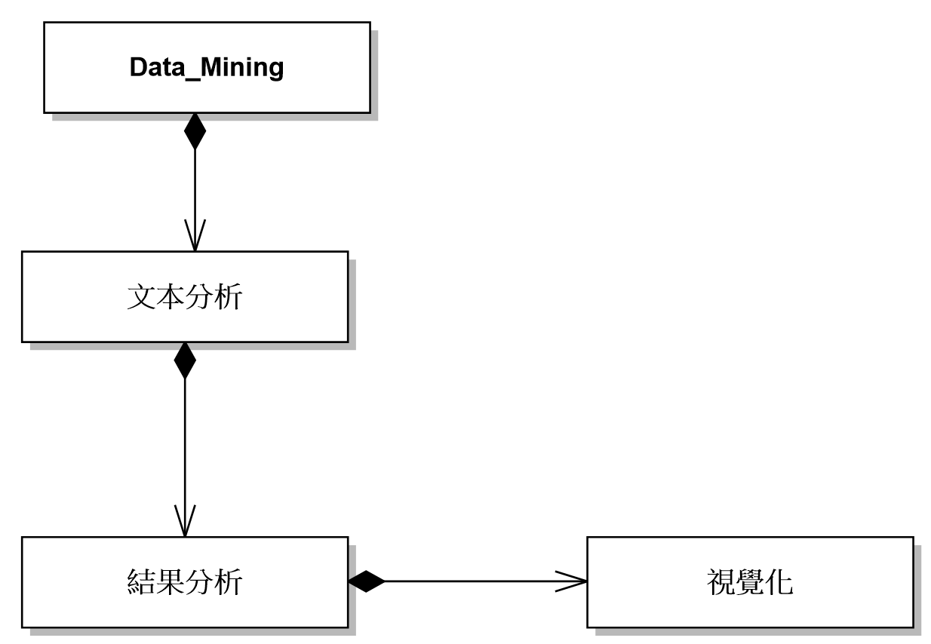
Work flow
程式流程方塊圖

Slide 8
Who did what in your team
請介紹你的組員工作分配
  蒐集資料：蘇子權、余原齊、吳文元
  文本分析：蘇子權、余原齊、吳文元
  結果分析：Everyone
  圖形化呈現：洪盛益

Slide 9
This work is licensed under a Creative Commons Attribution-ShareAlike 3.0 Unported License.
It makes use of the works of Mateus Machado Luna.
Q & A

